Slide 1
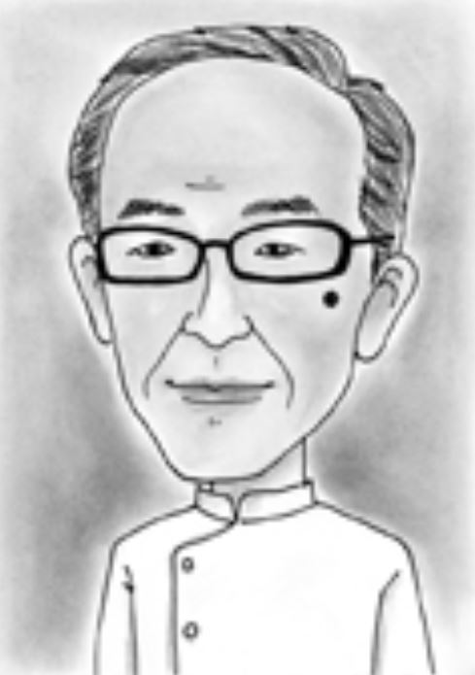
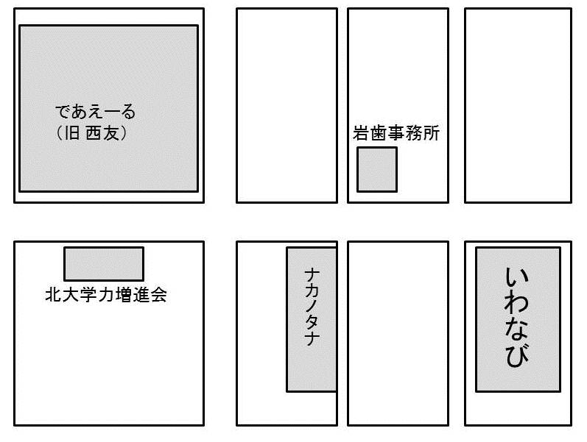
岩歯 学術講演会のお知らせ
日時： 11月22日（金）19：00 から 2時間程度
場所： いわなび （岩見沢市 ４条西１丁目 岩歯事務所斜め向かい）
講師： 野谷 健治 先生
日本補綴歯学会認定医・指導医
日本老年歯科認定医・指導医
元北海道大学病院 診療教授
演題： 「保険診療によるパーシャルデンチャーとは？
～治療計画から装着まで～ 」
「昨今インプラント全盛ですが、入れ歯の需要がなくなることはありません。
この度、野谷健治先生をお招きして、今さら聞けないような基本的なことから
最新の知見までをお話ししていただくことになりました。
総義歯に関するセミナーはよく見かけますが、実際の臨床においては
部分床義歯の割合が多いのが現状です。
この貴重な機会に、会員の皆様におかれましては是非ともご参集下さい。」
いわなび地下駐車場（４３台収容）
２２時まで 30分100円 施設利用者は３時間まで無料
＊札幌北ビル歯科クリニックＨＰから
講演終了後に懇親会を用意しております。お時間のある先生は、是非参加してください。
講演で聞けなかったことや質問にも答えて頂けるとのことです。
＊当日は生涯研修カードをお持ちください

